Slide 1
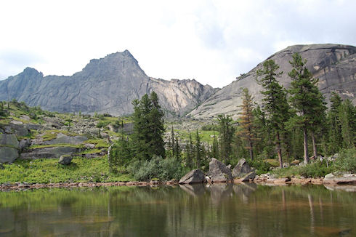
Природа и ресурсы гор Южной Сибири

Slide 2
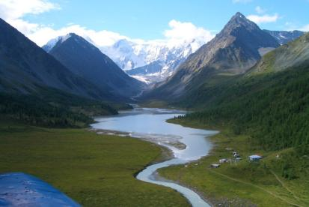
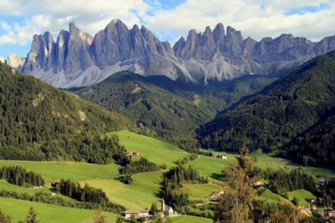
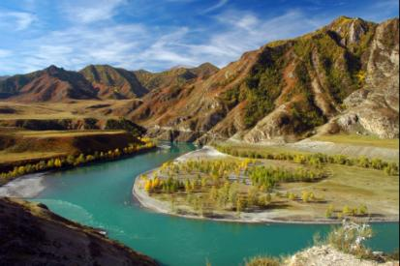
Горы Южной Сибири представляют сложнейшую систему горных хребтов и массивов, протянувшуюся вдоль южных границ России от Алтая до Приамурья на 4,5 тыс. км. Словно гигантский барьер, отделяют они сибирские равнины от высоких плоскогорий Центральной Азии.

Slide 3
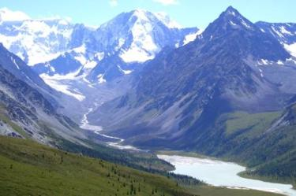
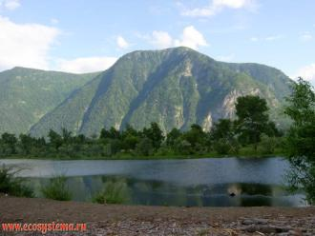
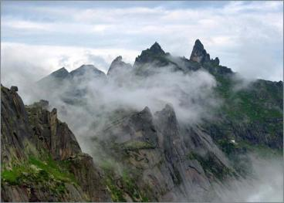
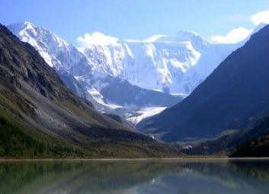
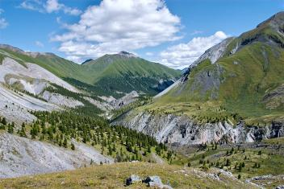
Современный рельеф гор Южной Сибири образовался совсем недавно, в четвертичное время, под воздействием новейших тектонических движений и процессов интенсивной речной эрозии. Все горы Южной Сибири относятся к возрожденным складчато-глыбовым горам. Характерной чертой рельефа этих гор являются большие перепады высот.

Slide 4
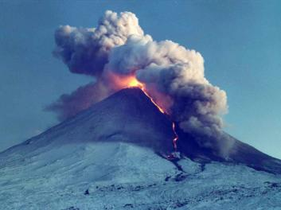
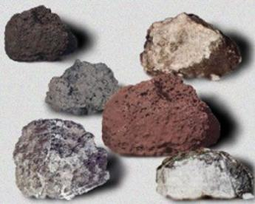
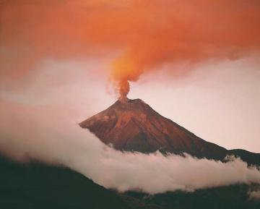
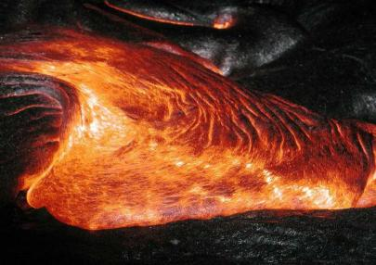
Горообразование в прошлом, а в ряде мест и в настоящее время сопровождалось землетрясениями, разломами земной коры и внедрением магмы с образованием разнообразных рудных месторождений. Этот пояс гор относится к сейсмически активным районам России.

Slide 5
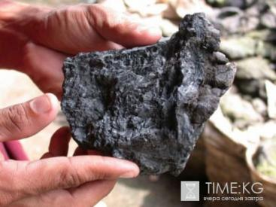
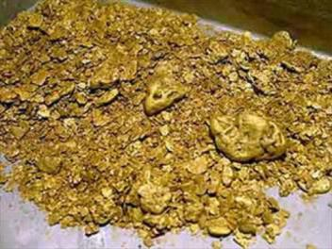
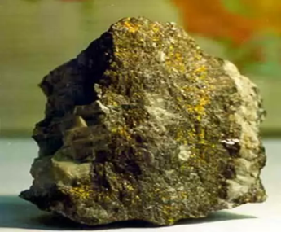
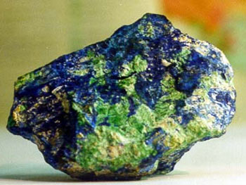
Здесь сформировались крупные месторождения железных руд в Горной Шории (юг Кемеровской области) и Хакасии, полиметаллических — в Забайкалье, на Салаирском кряже и на Алтае, медных и золота — в Забайкалье. В недрах гор заключены также месторождения олова (Шерловая гора в Читинской области), молибдена и вольфрама. Для увеличения выпуска меди в стране в перспективе большое значение имеет крупнейшее Удоканское месторождение, расположенное на севере Читинской области.

Slide 6
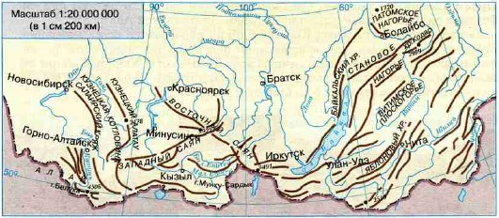
Горный рельеф Южной Сибири обусловил отчетливо выраженную высотную поясность и контрастность климата. Континентальность нарастает к востоку, а также более резко выражена по южным склонам гор. На наветренных склонах выпадают обильные осадки. С ними связано распространение многочисленных снегов и ледников на склонах и вершинах Западного Алтая. На восточных склонах гор, а также в горах Забайкалья количество осадков уменьшается до 300—500 мм в год. Еще меньше осадков в межгорных котловинах, там их редко бывает более 100—200 мм в год (как в пустыне).

Slide 7
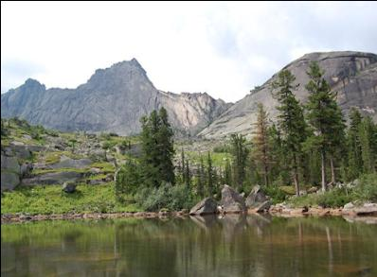
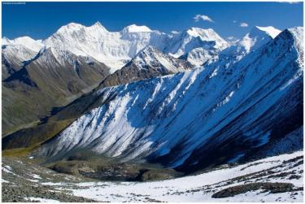
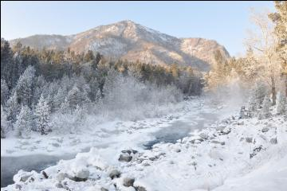
Зимой погода стоит безоблачная, солнечная, с низкими температурами. Особенно холодно бывает (до -50°С) в межгорных котловинах, в которых застаивается холодный воздух, стекающий с гор. Исключением являются Алтайские горы с относительно мягкими и снежными зимами. Это связано с тем, что сюда с запада часто проникают циклоны, сопровождающиеся значительной облачностью и осадками, облака защищают поверхность от выхолаживания. Лето практически везде короткое и прохладное, за исключением межгорных котловин, где оно бывает обычно сухим и жарким со средней июльской температурой около +20°С.

Slide 8
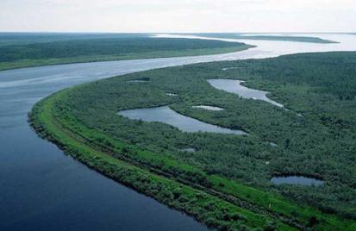
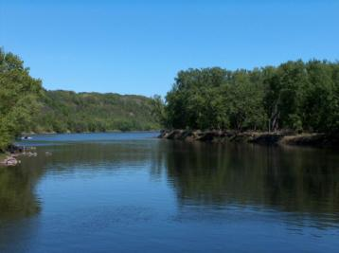
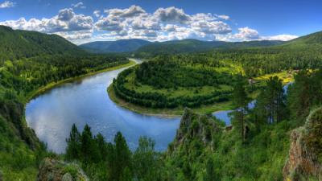
В горах Южной Сибири находятся истоки всех крупнейших сибирских рек: Енисея, Оби (Бия и Катунь), Лены, Витима, Амура (Шилка и Аргунь). Большинство их имеет горный характер, они выработали узкие, глубокие долины с живописными крутыми склонами. Питаются эти реки талыми водами и осадками, выпадающими в летне-осенний период, а в высокогорных районах и водами ледников. Горные реки богаты гидроэнергией и представляют большой интерес для спортсменов и туристов.

Slide 9
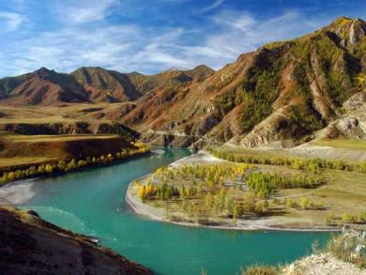
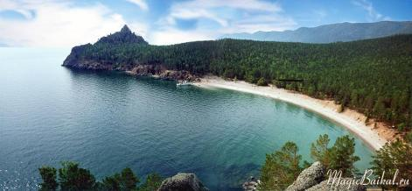
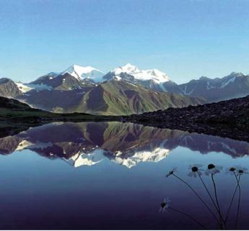
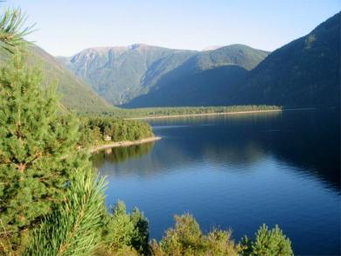
Во многих горах располагаются озера, заполняющие глубокие тектонические котловины. Наиболее крупные и красивые из них — Байкал и Телецкое.

Slide 10
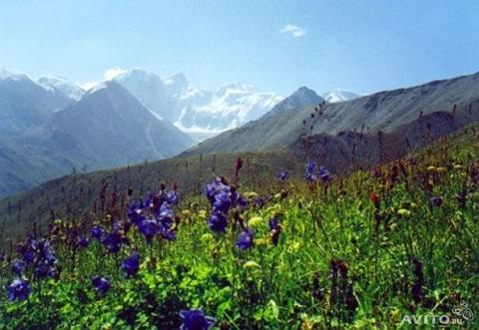
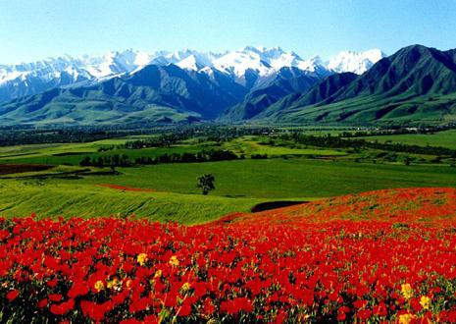
Различия в температурах и степени увлажнения горных склонов находят прямое отражение в характере почвенно-растительного покрова гор, в проявлении высотной поясности. В прошлом ковыльные и разнотравные степи располагались по склонам Алтая и по днищам межгорных котловин других гор Южной Сибири. Ныне плодородные черноземы степных котловин почти полностью распаханы и заняты посевами зерновых культур.

Slide 11
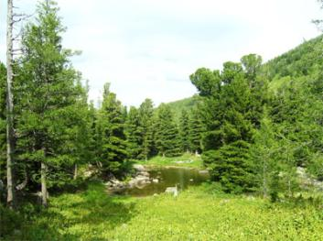
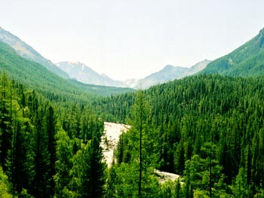
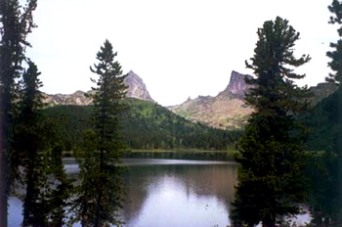
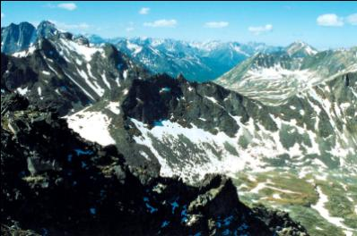
Горные таежные ландшафты занимают в общей сложности до 70% всей площади. Наиболее широко представлены лиственничные леса паркового типа и сосновые боры. На влажных западных склонах Алтая находятся елово-пихтовые леса с примесью кедра. В более сухих Саянах, в Прибайкалье и в Забайкалье господствуют сосново-лиственничные леса. Верхняя часть пояса лесов занята кедровым стлаником.

Slide 12
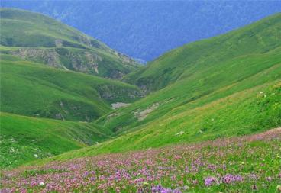
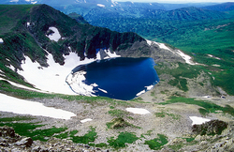
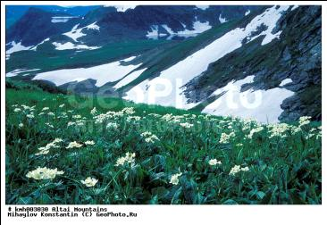
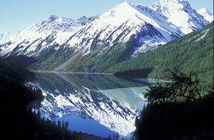
Альпийские луга гор Сибири известны яркостью красок пышного и богатого травостоя; они используются как пастбища для овец, лошадей и крупного рогатого скота.

Slide 13
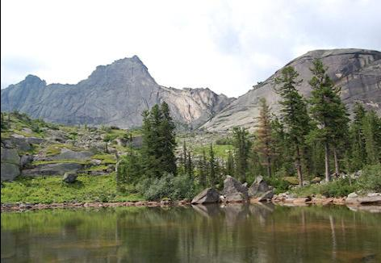
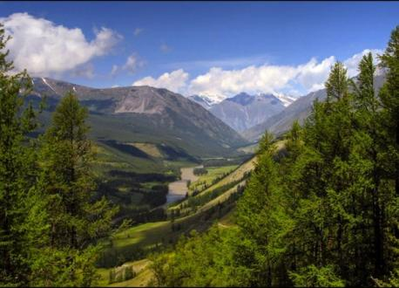
Пояс гор Южной Сибири — это обширнейшая горная страна, отличающаяся от остальной территории азиатской части России своей разнообразной природой, богатейшими ресурсами, но крайне неравномерно обжитая людьми. Рядом с промышленными районами и сельскохозяйственными угодьями межгорных котловин и горных склонов до сих пор находятся огромные территории практически неосвоенных залесенных гор.

